Slide 1
Краљ Стефан Дечански
Стефан је вероватно рођен у Хуму(Црна Гора или Херцеговина), област којом је управљао Милутин. Постоји мишљење да је рођен 1276. или 1284. године.
Био је васпитан у дубоком Хришћанском духу, често је одлазио на молитве, читао црквене књиге.. Био је учен, скроман , храбар и увек је тежио да помогне онима којима је помоћ најпотребнија.
Био је ожењен Бугарском принцезом Теодором, са којом је имао два сина Душана, Душица и ћерку Јелену.. Кад је она умрла он се жени са Маријом Палеолог, са којом је имао сина Симеона Синишу и њерку Јелену која се замонашила под именом Евдокија.

Slide 2
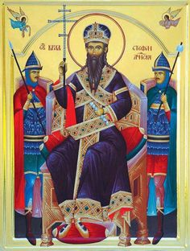
Стефан у ропству код Татара
+трпљење+
Када су Татари покорили више земаља, краљ Милутин их је више пута победио,али на крају је морао да склопи са њима договор о миру, а гаранција је била ропство Стефана и неколико великаша.
Овај догађај је нека врста предсказања Стефанове судбине, која ће проћи у сталном трпљењу превеликих искушења. У ропству је провео неколико година, када се поново вратио у Србију.

Slide 3
Ослепљење Стефаново
+послушност+
Није прошло много година од ропства код Татара, Стефан опет наилази на слична искушења. Ђаво као отац лажи саветовао је великаше да наговоре Стефана да устане против свога оца Милутина.
Милутин не провервши истину угуши брзо побуну, и замоли сина да се преда, а Стефан послуша оца који га на почетку лепо дочека, али по наговору жене он казни Стефана тако што га ослепеше.

Slide 4
Јављање Светог Николе Стефану Дечанском
честитост+поштење=помоћ Божија
Стефан је био ослепљен на Овчијем пољу поред Скопља, где се налазила Црква Светог Николе. Стефан је трпео велике болове и био јеисцрпљен, али је тек пред зору заспао и видео у сну Светог Николу.
Св.Никола се јавио Стефану у сјајној одећи окружен јаком светлошћу говорећи му: ,, Стефане не тугуј, ево твојих очију на моме длану ’’. Кад се пробудио Стефан се помоли Богу и своме заштитнику Светом Николи.
Јављање Св.Николе Стефану

Slide 5
Стефан протеран у Цариград
вера+молитва+смиреност+скромност
Стефан је протеран са женом и два сина у другу земљу, прво је живео у царском двору,али касније су га преместили у манастир Христа Сведржитеља. Његовим понашањем су били сви одушевљени од власти, цркве, народа тако да су њему гледали светог Божијег човека.
Стално је одлазио у цркву на молитве, стајао до краја и последњи излазио из Цркве. Када му је његов пријатељ из Србије донео злато,он га је одбио рекавши му да је сиротињи то потребније..Чак су цар и Патријарх долазили код њега да га питају шта да раде са неки Варламом, који је нападао православно учење.
Протеривање Стефана у Цариграда

Slide 6
Свети Никола враћа вид Стефану
+честитост+поштење+вера+молитва=Чудо излечења
Вече пре слављења славе Светог Николе у Цркви, Стефан седе мало док се читало житије о Св.Николи и заспаше.. И у сну јави му се поново Св.Никола са речима:,, Сећаш ли се шта сам ти прошли пут обећао’’?. Стефан одговори:,,Знам ко си, али се не сећам шта си ми обећао’’.
Светитељ му рече: ,, обећао сам да ћу ти вратити вид, јер твоје очи су у мојим рукама. И закрстивши га рече му: Господ Исус Христос који слепима вид враћа дарује твојим очима светлост’’. Пробудивши се Стефан се захвали Богу и Св.Николи молећи се на коленима. То је била пета година од када је постао слеп.
Св.Никола враћа вид Стефану

Slide 7
Стефан се враћа у Србију
+љубав+
Стефан је провео 7 година као затвореник, али љубав према отаџбини се није смањивала, већ се све више повећавала..
Да би се вратио послао је писмо игуману Хиландарском Данилу, а он је сазвао савет стараца са целе Свете Горе, који се сложио да треба да утичу на црквене и државне власти да се Стефан врати у Србију.

Slide 8
Помирење са оцем
незлобивост+опроштај+смирење+скромност+љубав=слога међу људима
Стефан стиже негде око 1320. године у Србију. Дочек је био величанствен, много људи, властеле и свештеника се окупило како би прославили тај догађај помирења оца и сина. Са Стефаном стижу и гости међу којима је био угуман манастира где је Стефан био заточен.
Када су стигли Стефан је клекнуо пред оца и замолио опроштај, а Милутин је био потресен када је игуман манастира где је Стефан био заточен рекао: ,, Славни краљу прими сина свога, јер он вреди више од свог блага и злата које има наше царство, и знај колико је нама користио толико си себе оштетио’’..
Помирење Стефана и Милутина

Slide 9
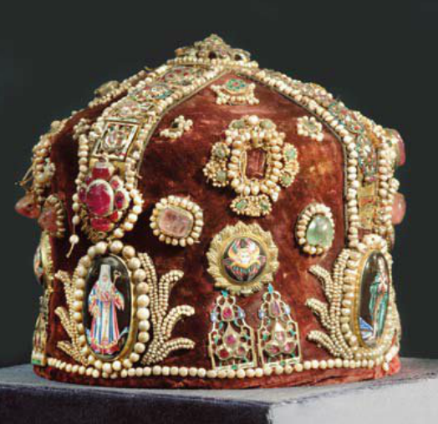
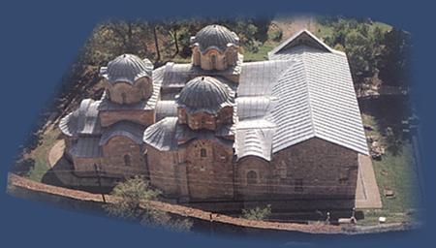
Крунисање Стефана за краља
Круна Стефана Дечанског
Манастир у Пећи, где је крунисан
Стефан Дечански
Крунисање Стефана за краља
Стефан је крунисан 1322.године на Богојављење у Пећи. Крунисао га је Архиепископ Никодим уз присуство много званица и самог народа, који је био пресрећан, јер Бог показао чудо излечења на своме слузи Стефану.
Када је чуо да је краљ Милутин умро, Стефан скида повез са очију и показује да су му Бог и Свети Никола помогли да се излечи.

Slide 10
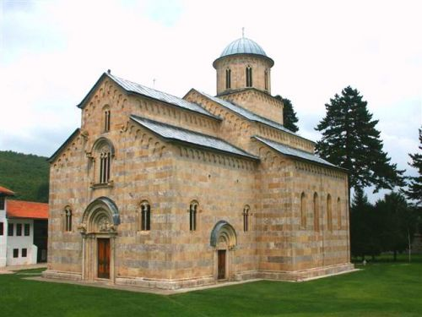
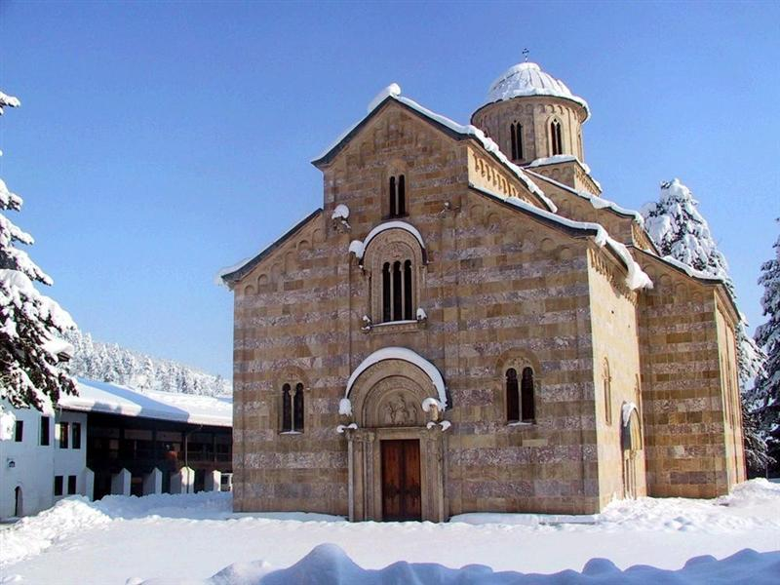
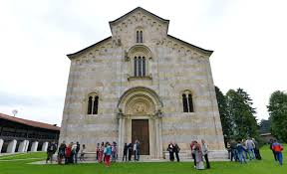
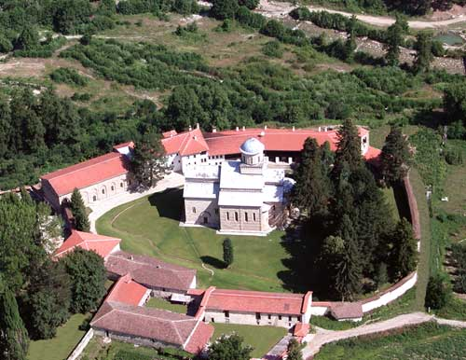
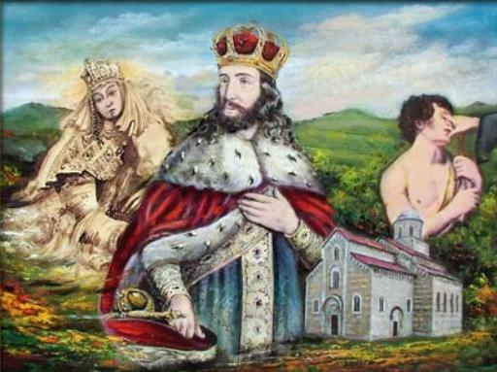
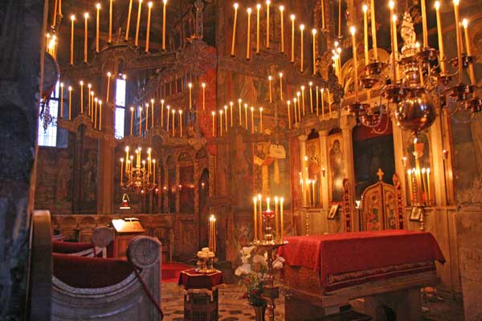
Стефан подиже Дечане
Стефан по Божијој вољи подиже своју задужбину Високе Дечане, поред реке Бистрице и истоименог села подно Проклетија. Подигао је конаке за много гостију и монаха, дао доста шуме и села за издржавање манастира. Подигао болницу за сироте и болесне који су се бесплатно лечили. Помогао је много цркава у другим земљама као што су:Света Земља, Света Гора, Египат, Италија..

Slide 11
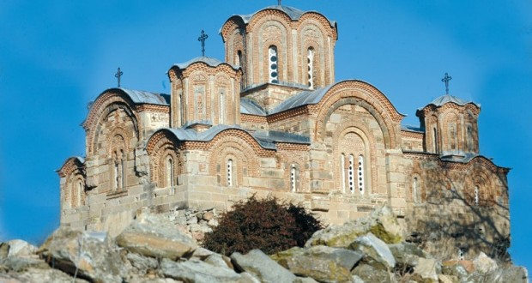
Битка код Велбужда
+храброст+скромност+вера+молитва+незлобивост
Кад је Стефан постао краљ, његов брат Константин хтео је да му преотме власт, али Стефан као незлобив и пун љубави према другима написао је писмо у коме је рекао: ,,Чуо си за моје оздрављење које ми је Господ дао, по милости Божијој постао сам краљ. Немој ратовати против својих, ово је велика земља има места за обојицу, а ја нисам Каин братоубица, не бој се, ја сам Божији човек’’. Такође и његов брат од стрица Владислав је исто хтео да му преотме власт, али их је Стефан победио.
Манастир Св.Ђорђа у Старом Нагоричанину
где се причестио српски краљ пред бој.
Битка код Велбужда
Бугарски цар Михаило Шишман и Византијски претендент за престо Андроник Трећи(млађи) су хтели да освоје Србију. Стефан је преко писма замолио Михаила да не креће на њега, да не узима туђе, јер може онда да изгуби и своје. Стефан је одредио свога сина Душана као главног војсковођу, а он се целу ноћ молио Богу за своју војску. Битка се одржала у суботу,28. јула 1330. године код Велбужда, где су били потучени под несадрживим налетом Душана и његове војске. Чак је и сахранио Михаила у цркви Св.Ђорђа у Старом Нагоричанину..

Slide 12
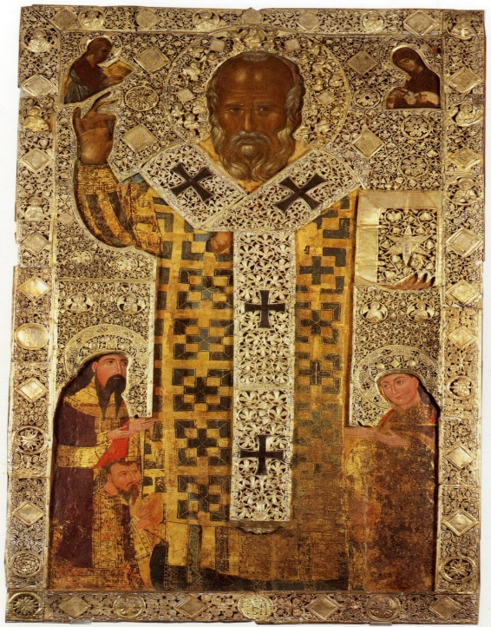
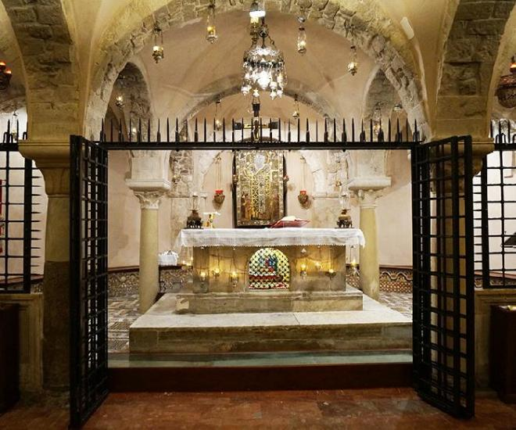
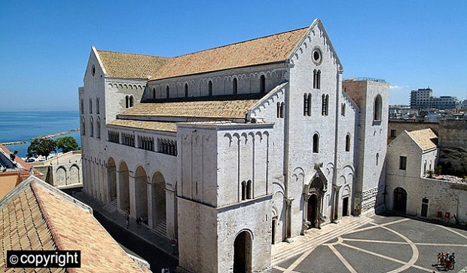
Треће јављање Светог Николе краљу Стефану
Јављање Св.Николе
Стефану Дечанском
Икона Св.Николе, коју је поклонио Стефан Дечански
Црква Св.Николе у Барију
Гроб Св.Николе
Стефан је цео живот, као и његов отац Милутин имали изузетно поштовање према Светом Николи, коме су се стално молили. Познато је да је Милутин поклонио цркви Св.Николе у Барију олтар од 600.кг сребра из Новог Брда. Изнад олтара је постављена је чудотворна икона коју је Стефан Дечански поклонио у знак захвалности Св.Николи који му је подарио вид.
Једне ноћи после молитве, Стефан мало заспаше и опет му се јавио Свети Никола са речима:,, Спремај се од сада Стефане за смрт, јер убрзо ћеш отићи ка Господу’’. А Стефан се радовао што ће убрзо отићи ка Господу.

Slide 13
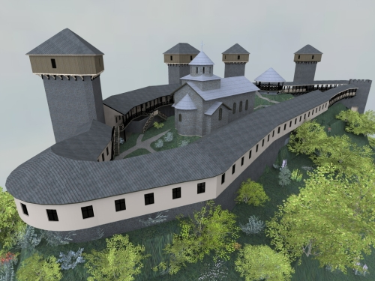
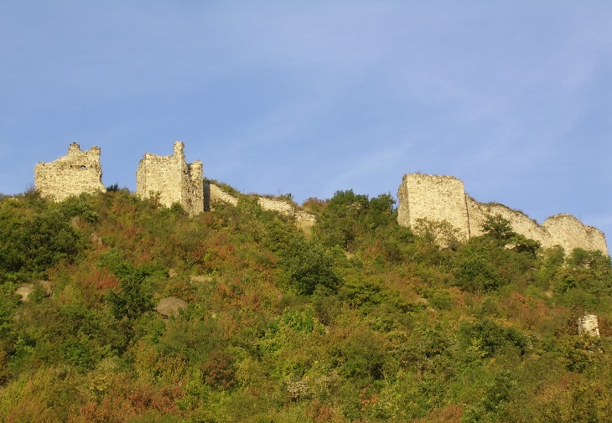
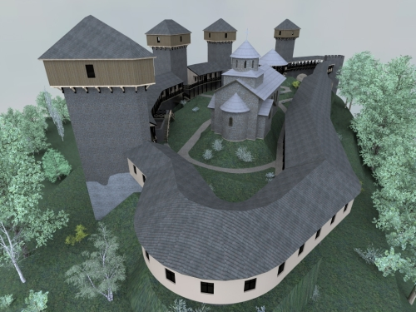
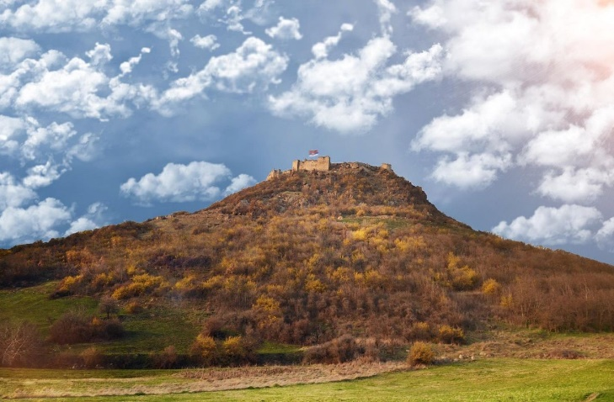
Смрт краља Стефана Дечанског
Реконструкција некадашњег
изгледа Звечанске тврђаве
Тврђава Звечан, где је био
затворен Стефан Дечански
Под још неразјашњеним околностима, Душан наговорен од Зетске властеле затвори свог оца у тврђаву у Звечану, после његовог хватања у Петричу поред Неродимља 1331. године. Као што је још од младости било наговештено кад га је Милутин предао у затвореништво код Татара, цео живот Стефанов је протекао у непрекидном мученичком трпљењу искушења кроз које је пролазио. Као што је његова младост прошла у затвореништву, тако га је и смрт затекла. Постоји прича да је Стефан после два месеца притвора у Звечану умро природном смрћу или га је неко удавио. Душан то није спречио, али се после много кајао због тога..

Slide 14
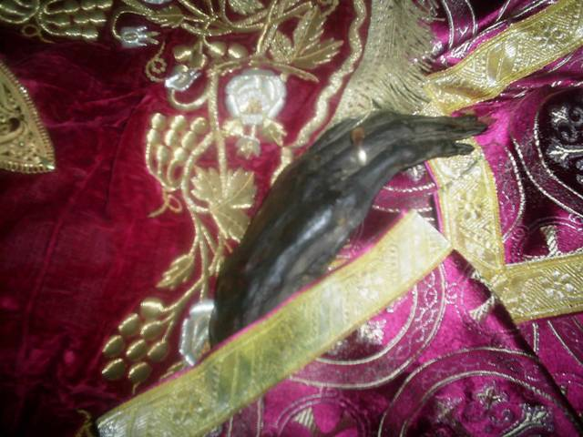
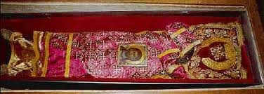
Бог пројављује чуда преко свог светитеља
Мошти Стефана Дечанског
Мошти Стефана Дечанског
Откривање моштију Светог Стефана Дечанског
Седам година после смрти Стефана Дечанског, једном црквењаку јавио се неки човек два пута у блиставим одеждама, са поруком да се ископају Стефанове мошти, али црквени оци нису хтели то да ураде, па се Стефан јавио на крају игуману Дечана, после чега су се свечано окупили отворили гроб светитељев.. И имали шта да виде, нетрулежне мошти Стефанове исте као и кад је умро.. Кад се та вест раширила, многи народ је долазио, а један човек који је био слеп и потрошио сво наследство од својих богатих родитеља да би нашао лек за очи, приступио је ковчегу Стефановом и ставио главу на њега. У том тренутку његов вид се повратио и постао здрав.. То је показало да је Стефан цео живот провео у молитви и тежњи да достигне Царство Божије, без жаљења на судбину која му је била предодредила велика искушења.. Па га је Бог наградио многобројним чудима, која су се десила над његовим моштима.

